Slide 1
Чрезвычайные ситуации
Учебник для учащихся 5-8 классов
Составитель: Прокопова Н.В.

Slide 2
Содержание
Чрезвычайные ситуации определения
Чрезвычайные ситуации природного характера
Чрезвычайные ситуации техногенного характера
Чрезвычайные ситуации социального характера
Что надо знать?
О составителе
Библиография

Slide 3
О составителе
Прокопова Наталья Васильевна
студент 4 курса заочной формы обучения
Специальности ПО БЖ
Нижневартовского Государственного Университета
ЕСТЕСТВЕННО-ГЕОГРАФИЧЕСКИЙ ФАКУЛЬТЕТ

Slide 4
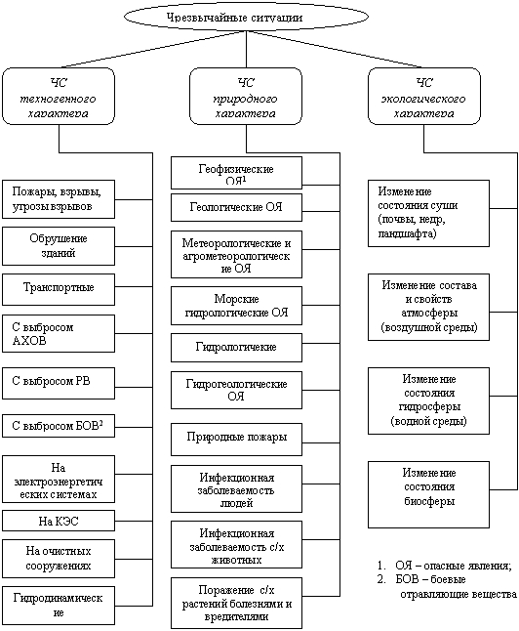
Чрезвычайная ситуация - это обстановка, сложившаяся в результате аварии или опасного природного явления, которые повлекли человеческие жертвы, нанесли ущерб здоровью людей или окружающей природной среде.

Slide 5
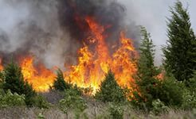
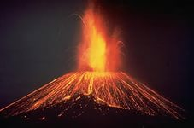
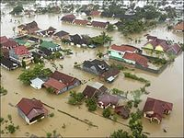
Чрезвычайные ситуации природного характера
Опасные ситуации природного характера могут возникнуть из-за невнимательного отношения человека к особенностям природных условий в регионе его проживания, из-за нарушения правил поведения в природных условиях в различное время года.

Slide 6
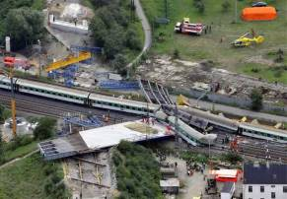
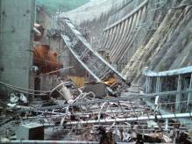
2.1. Природные факторы:
метеорологические (температура, ветер, осадки или их отсутствие — засуха);
геофизические (бури, землетрясения, цунами, магнитные аномалии);
фауна (ядовитые и опасные животные, переносчики возбудителей болезни, пищевые ресурсы);
флора (ядовитые и лекарственные растения, пищевые ресурсы, состояние воздуха, биоиндикация экологически вредных агентов);
микрофлора воздуха, воды, почвы, животных, растений;
биологические компоненты объектов (токсины, белки, — продукты обмена веществ);

Slide 7
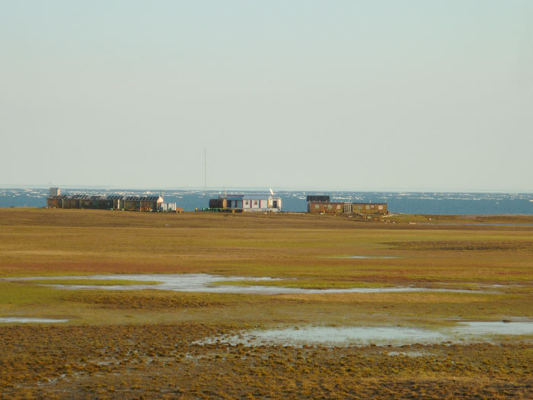
гидрографические (наводнения, заболачивание, подтопление, способность подземных и поверхностных вод к самоочищению);
геологические (состав пород, наличие радона, величина радиации, карст, полезные ископаемые, тектонические разломы);
почвенные (микроэлементы, способность к самоочищению, пылеобразование, кислотно-щелочное равновесие, состав и структура почвы);

Slide 8
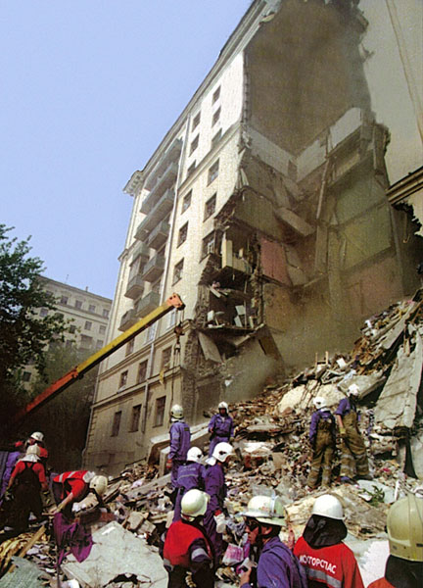
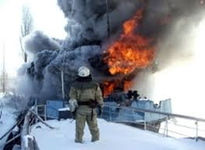
3. Чрезвычайные ситуации техногенного характера
Чрезвычайные ситуации техногенного характера могут быть вызваны промышленной аварией, взрывом, транспортной аварией, пожаром, гидродинамической аварией.

Slide 9
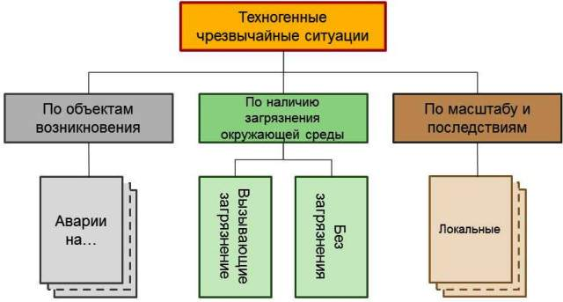
3.1. Классификация ЧС техногенного характера

Slide 10
Авария - это опасное техногенное происшествие, создающее на объекте угрозу жизни и здоровью людей и приводящее к разрушению зданий, сооружений, оборудования и транспортных средств, нарушению производственного или транспортного процесса, а также к нанесению ущерба окружающей природной среде.
Классификация производственных аварий по их тяжести и масштабности.
Происшествия - мелкие аварии с незначительным ущербом
Аварии с большим ущербом называют - крупными авариями
Катастрофа - крупномасштабные аварии, повлекшие за собой многочисленные человеческие жертвы, значитель­ный материальный ущерб и другие тяжелые последствия
Статистические данные
Более 72 млн человек в России проживает в зонах, где может возникнуть непосредственная угроза жизни и здоровью при авариях на потенциально опасных объектах

Slide 11
Классификация ЧС по масштабу распространения и тяжести последствий
Локальная (объектовая) .ЧС, в которых поражающие факторы и воздействие источника ЧС не выходят за пределы производственного участка или объекта и могут быть ликвидированы собственными силами и средствами.
Местная. К местным ЧС относят такие, в которых поражающие факторы и воздействие источника ЧС не выходят за пределы населенного пункта, города (района).
Территориальная. К территориальным ЧС относятся такие, в которых поражающие факторы и воздействие источника ЧС не выходят за пределы субъекта Российской Федерации (республики, края области, автономного образования).
Региональная. К региональным ЧС относят такие, в которых поражающие факторы и воздействие источника ЧС охватывают территорию двух-трех субъектов Российской Федерации.
Федеральная. К федеральным ЧС относят такие, в которых поражающие факторы и воздействие источника ЧС выходят за пределы четырех и более субъек­тов Российской Федерации.
Глобальная. Существует также понятие — глобальная ЧС, в которой поражающие факторы и воздействие чрезвычайной ситуации выходят за пределы государства.

Slide 12
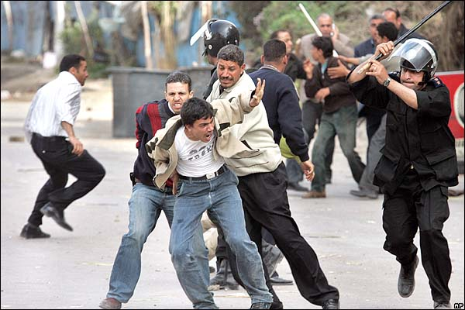
4. Чрезвычайные ситуаций социального характера
Чрезвычайные ситуации социального характера наступают вследствие ведения военных действий, при террористических актах, при эпидемиях.
Опасные ситуации социального характера. Они связаны с нарушениями людьми правил общественной безопасности и общественного порядка. Эти ситуации зачастую носят криминальный характер.

Slide 13
4.1.ЧС социального характера классифицируются по следующим признакам:
по причинам возникновения – непреднамеренные, вызванные случайными обстоятельствами, не зависящими от действий конкретных людей или общественных сил (чаще всего связаны со стихийными бедствиями, неурожаями, эпидемиями и пр.), и преднамеренные, спровоцированные действиями людей и общественными группировками (межнациональные и политические конфликты, войны и т. п.);
по продолжительности действия – кратковременные (террористический акт, покушение, бандитский налет и т. д.) и долговременные (инфляция, безработица, межэтнический конфликт, война и т. п.);
по скорости распространения – взрывные, стремительные, быстро распространяющиеся (политические и военные конфликты) и умеренные, плавно распространяющиеся (предпосылки социальной революции или войны);
по масштабам распространения – локальные, объектовые, местные, охватывающие небольшой населенный пункт, объект городского хозяйства, городской квартал, район (забастовки, демонстрации протеста, массовые беспорядки на объектах культуры, спорта и т. д.), и региональные, национальные, глобальные, распространяющиеся на огромные территории (экономические кризисы, межнациональные и военные конфликты, войны и т. д.);
по возможности предотвращения – неизбежные (как правило, стихийные бедствия и эпидемии) и предотвращаемые (социально-политические и военные конфликты, крупномасштабные войны и пр.).

Slide 14
Что надо знать?
Чтобы снизить нежелательные последствия опасной и чрезвычайной ситуации, необходимо постоянно учиться вести себя безопасно, то есть предвидеть опасности, уметь их избегать, знать, как вести себя в опасной ситуации.
Для того чтобы научиться безопасному поведению, необходимо:
решать ситуационные задачи, продумывая свое поведение в различных условиях;
постоянно совершенствовать свои физические качества, занимаясь физической культурой и спортом, закаливанием организма;
постоянно воспитывать в себе волевые качества и уравновешенность, которые помогут сохранить спокойствие в сложной обстановке и найти рациональный путь выхода из нее.
Некоторые люди считают, что с ними никогда не случится ничего плохого, что все неприятности существуют не для них. До определенного времени так может и быть. Однако самые тяжелые последствия опасной ситуации постигают человека, который ее не ожидал и не был готов к грамотным действиям.

Slide 15
Помните!
Чтобы обеспечить себе благополучную жизнь и максимально использовать все блага жизни в городе, человек должен не только соблюдать ряд общепринятых правил поведения, но и целенаправленно готовиться к безопасному поведению в различных опасных и чрезвычайных ситуациях, владеть определенными знаниями, умениями и навыками в области безопасности жизнедеятельности.

Slide 16
Помощь
Вызов помощи
Назад
Вперед
Выход
Последний показанный слайд
Возврат к содержанию

Slide 17
Библиография
Учебник«Основы безопасности жизнедеятельности» для 5 класса А.Т. Смирнов, Б.О. Хренников. Просвещение, 2008 г.
http: //www.school.edu.ru – Российский общеобразовательный портал;
http://manuals-online.kiev.ua/?p=5170

